Slide 1
虚拟电厂与新型电力系统科普小课堂
国网江西省电力科学研究院

Slide 2
01
虚拟电厂“前世今生”
目 录
02
虚拟电厂架构及场景
03
国外虚拟电厂案例
04
国内虚拟电厂案例

Slide 3
第一部分
虚拟电厂“前世今生”
01
PART 01

Slide 4
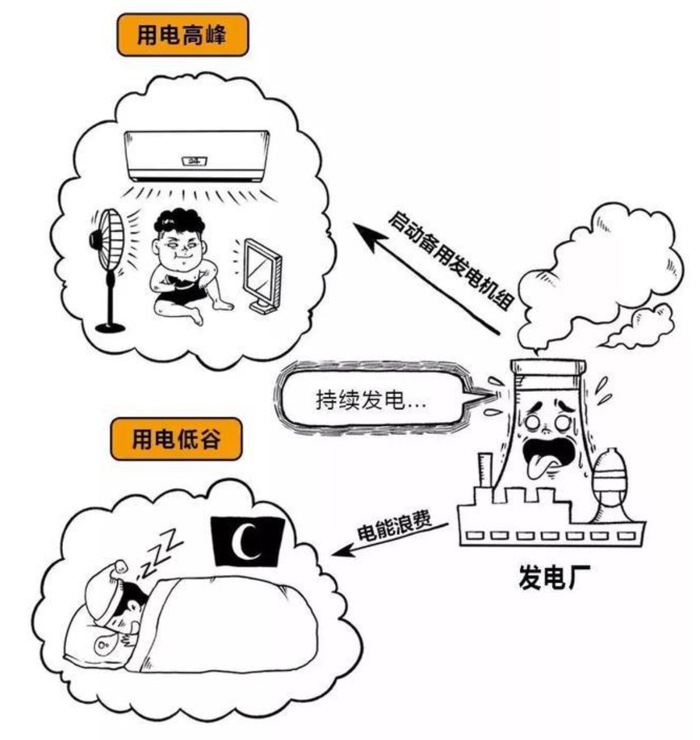
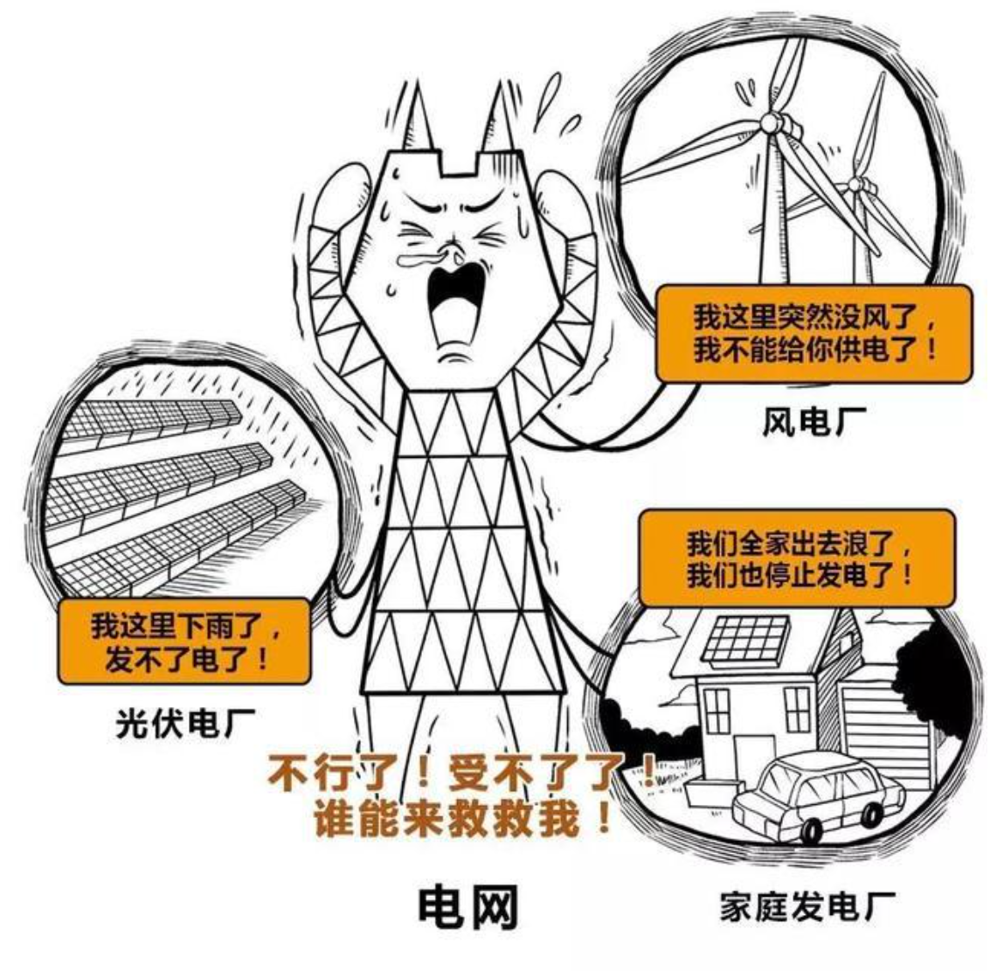
一、虚拟电厂“前世今生”
电厂每天都持续源源不断的在发电，而用电的需求总是一会儿高一会儿低，白天要的电多，晚上要的电少，夏天要的电多，冬天要的电少，电厂没有办法，只能按当前外部需求来调整自身的发电，这样就会造成运行的不经济。
除了发电厂和用户用电的矛盾外，各类发电厂和电网之间也总闹意见。特别是逐渐增多的风能、光伏等新能源，还有正在兴起的户用型发电等这些分布式能源，给电网安全性和可靠性带来了严重威胁。

Slide 5
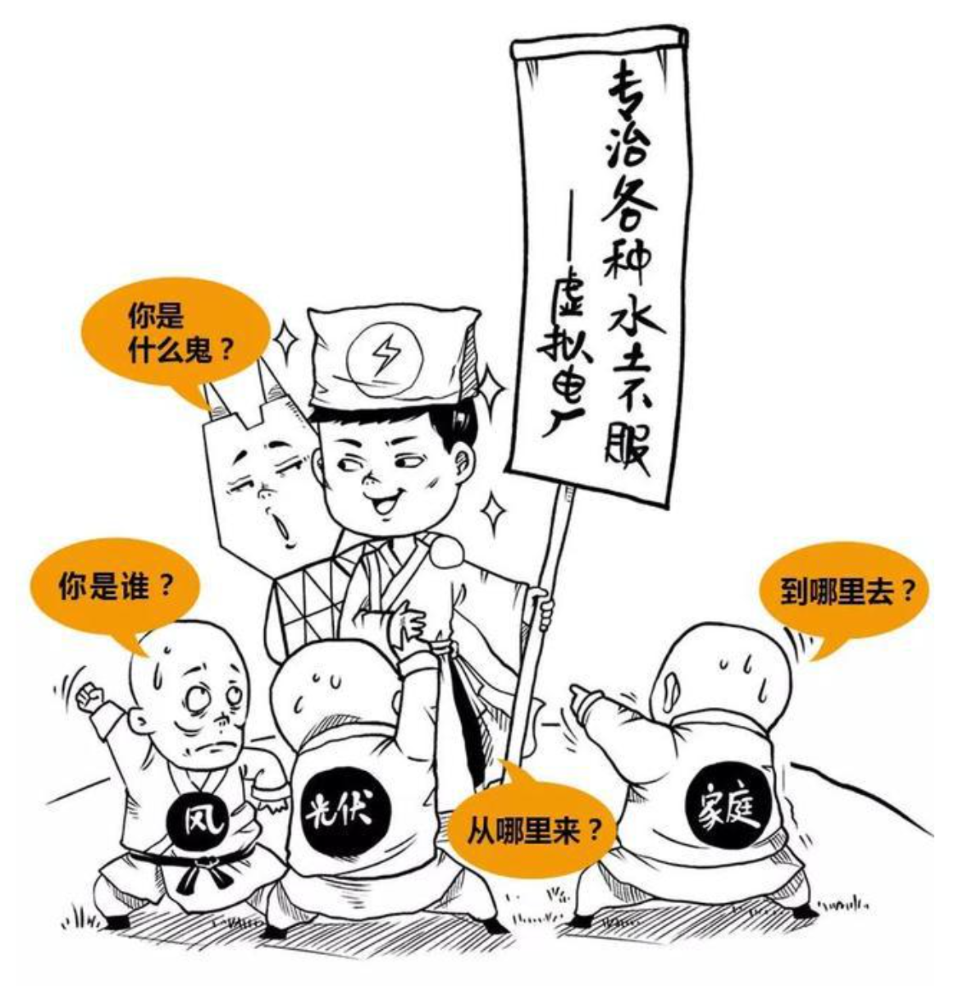
一、虚拟电厂“前世今生”
正是由于这两个矛盾的存在，现在的电力系统不但存在能源浪费，而且还面临着安全问题。
那么，如何能解决这两个矛盾呢 ?此时，背负使命的“虚拟电厂”应运而生。它不建厂房，不烧煤、不烧气，却能给电网“供电”!

Slide 6
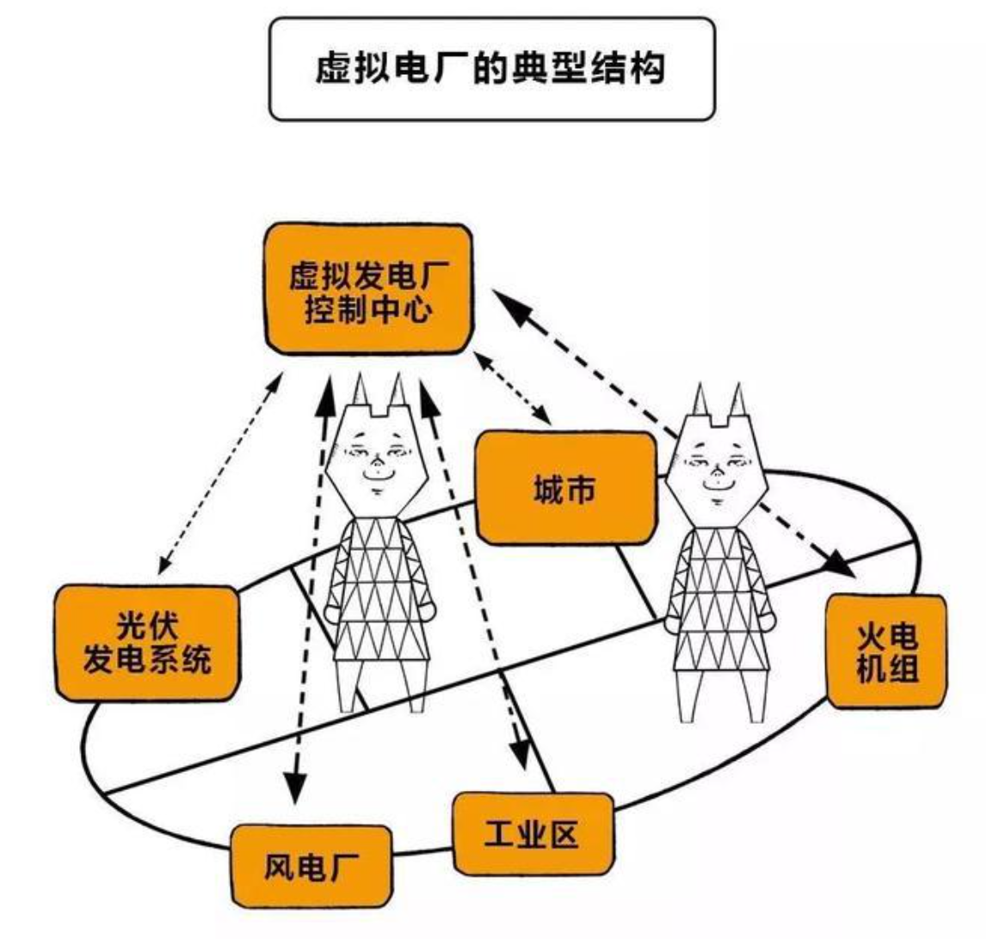
一、虚拟电厂“前世今生”
简单点说，它就是一个能精确控制用电需求和发电输出平衡的系统。
那“虚拟电厂“究竟是怎么发电的呢 ?
一个简单的例子是：以一座大厦为例，在冬夏两季用电高峰期，虚拟电厂控制系统只需对大厦各楼层中央空调的预设温度、风机转速、送风量等参数进行一定的柔性调节，就能够通过减负为电网释放出超过100千瓦电能。如果管控几百座这样的大厦，就可以释放几万千瓦的电能，对于整个电网来说，这就相当于新建一个发电厂了!

Slide 7
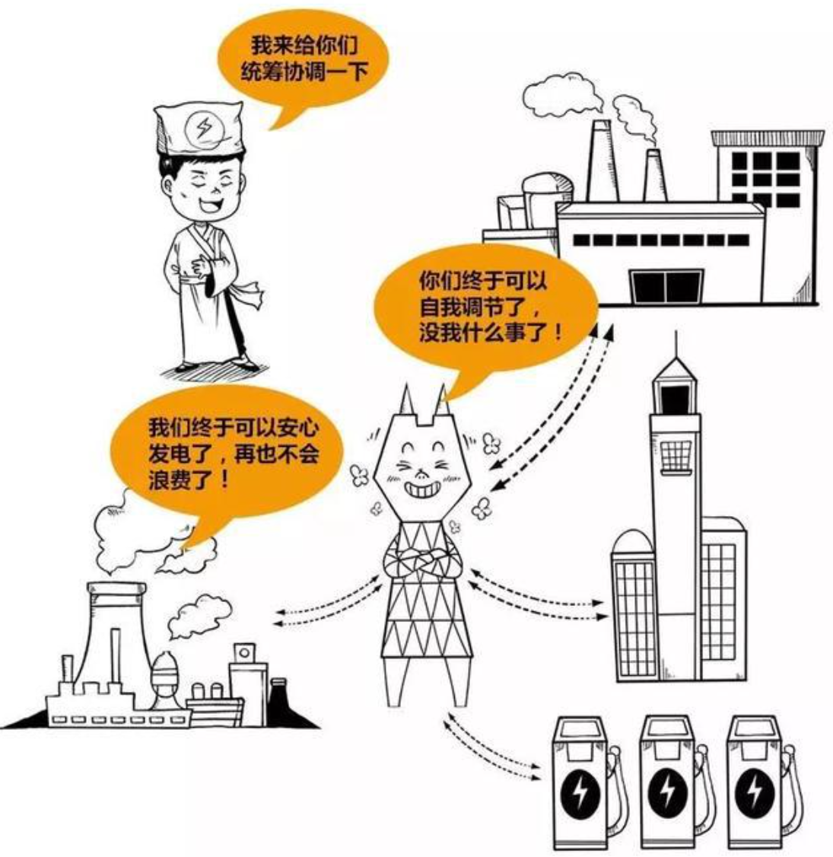
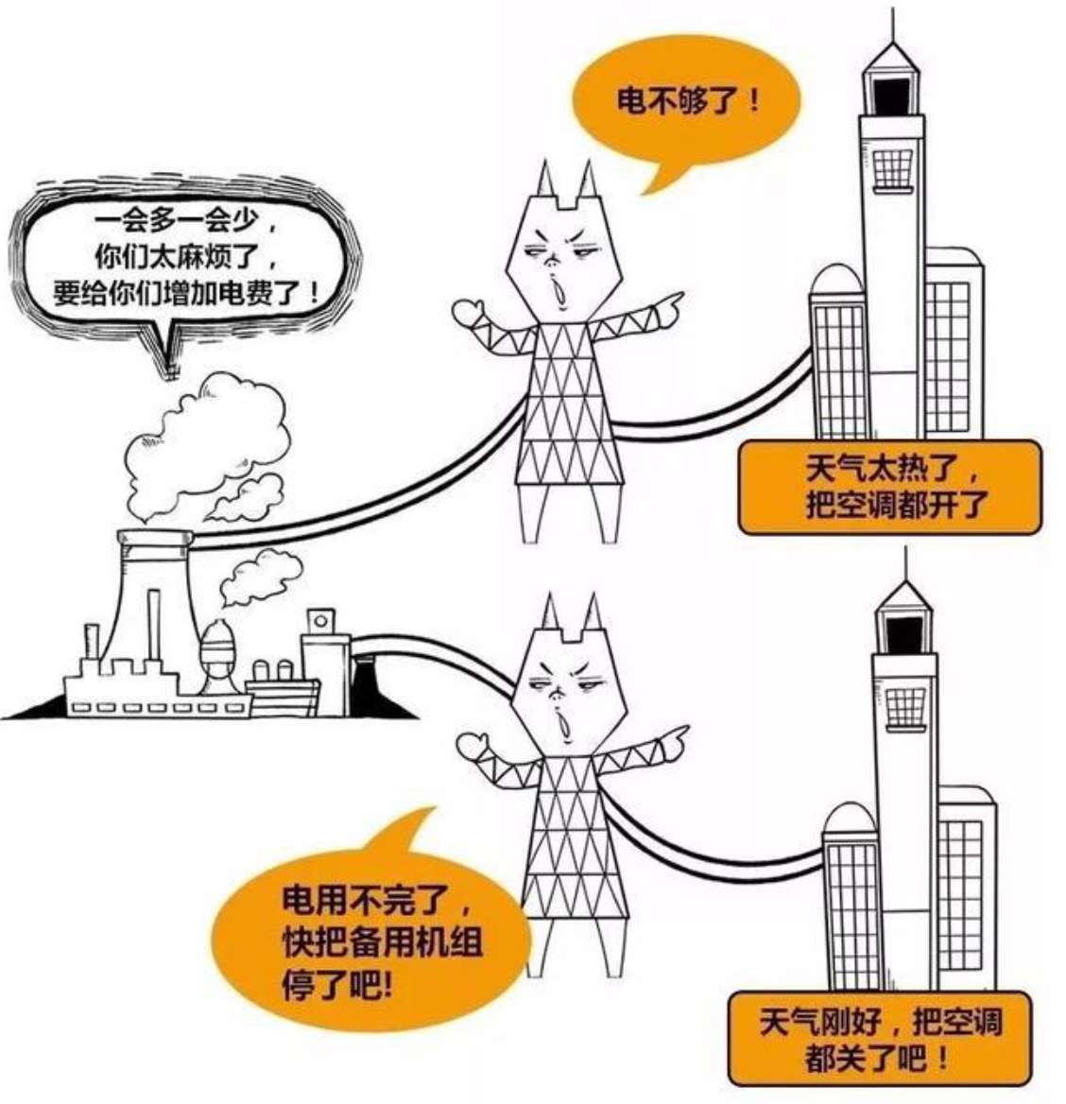
一、虚拟电厂“前世今生”
没有“虚拟电厂”之前：
有了“虚拟电厂”之后：
各个电厂都必须留有一定的备用容量，在用电高峰期，电网调度部门根据外部需求和可用的备用容量，直接下发负荷指令到每台机组。这种方式简单粗放，经济性不佳。
高效经济地调节各台调峰机组、各种储能设备、多种用电设备的负荷，达到更经济地按需增减负荷的目的。

Slide 8
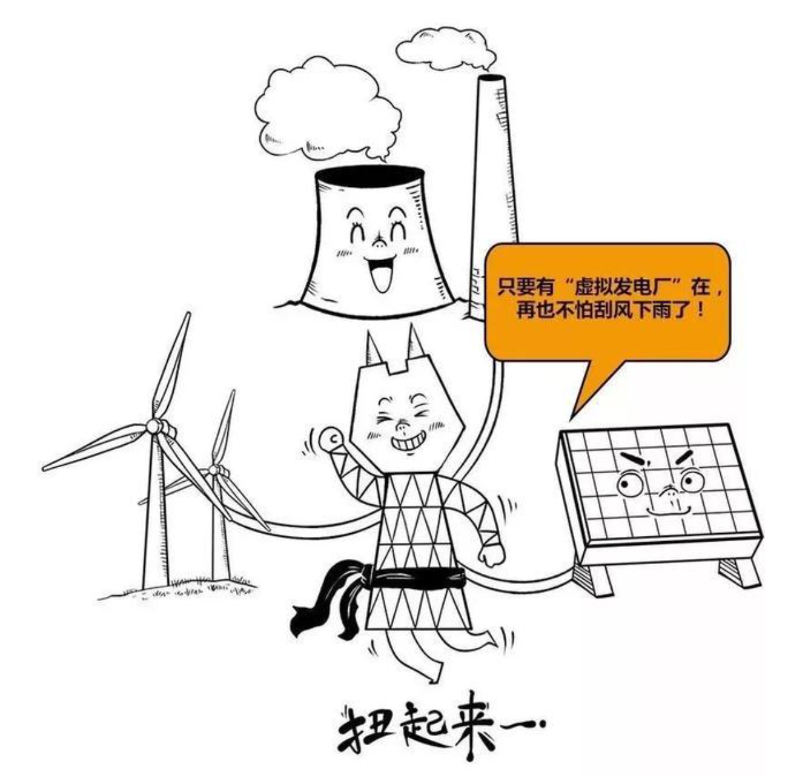
一、虚拟电厂“前世今生”
对于风能、太阳能等这些分布式能源与电网之间的矛盾，'虚拟发电厂”也有解决之道!
虚拟发电厂在不改变各个分布式能源并网方式的前提下，通过先进的控制、计量、通信等技术聚合各类分布式能源和用电设备，并通过更高层面的软件构架，实现多个分布式能源的协调优化运行，从而减少分布式能源并网对公网造成的冲击，提高电网的稳定性和可靠性。

Slide 9
第二部分
虚拟电厂架构及场景
02
PART 02

Slide 10
二、虚拟电厂架构及场景
可调节负荷
空调负荷、工业设备、电动汽车。
如空调、照明、电动汽车等可以通过虚拟电厂实现智能控制和优化调度，降低用电成本和碳排放总量。
储能
如电池储能、超级电容储能等可以通过虚拟电厂实现能量存储和释放，提高电力系统的灵活性和可靠性。
荷性资源
源性资源
源荷双性资源
分布式光伏、分散式风电等
如分布式光伏、分布式风电等可以通过虚拟电厂实现聚合和优化调度，提高清洁能源利用效率。

Slide 11
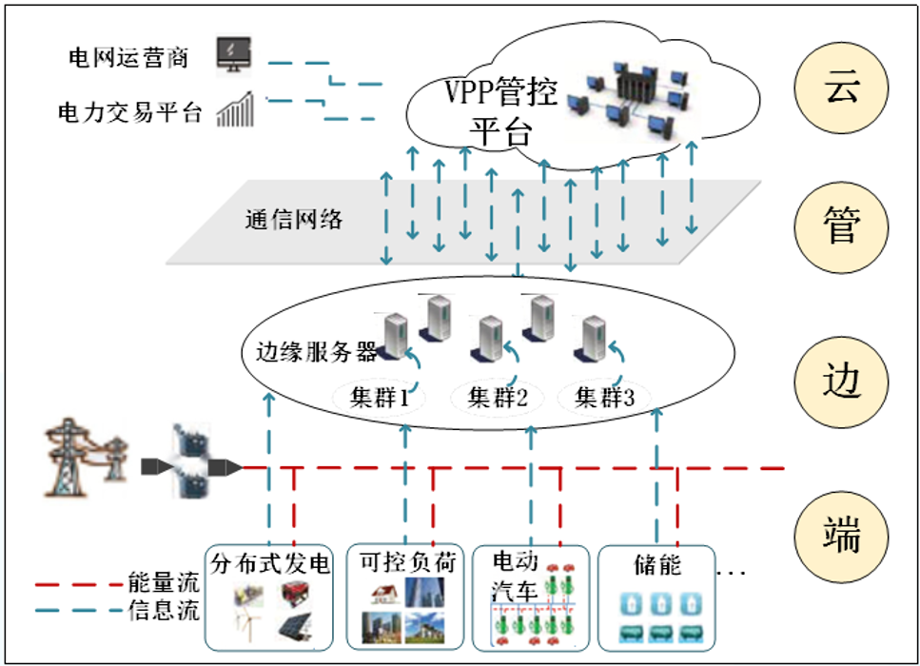
二、虚拟电厂架构及场景
虚拟电厂架构
云:VPP管控平台，与电网运营商、电力交易平台和边缘服务器互联，支撑资源管理、计划实施与运营交易。
管:通信网络，专网或公网，保障信息交互安全性、准确性、时效性
边:边缘服务器，信息汇聚分析、本地自治或根据上级平台生成调节控制策略。
端:监测与调控装置，采集电、热、环境参数，执行调节控制操作。
虚拟电厂物理架构

Slide 12
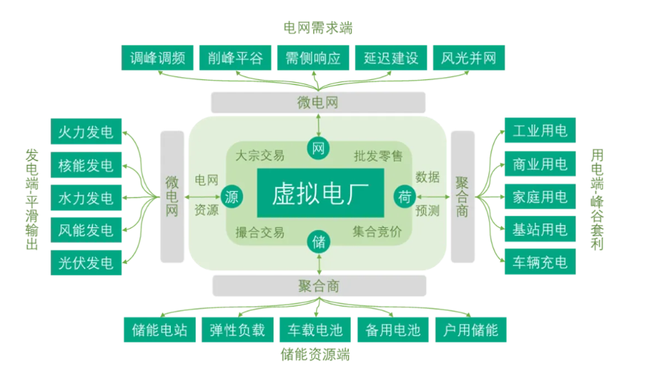
二、虚拟电厂架构及场景
虚拟电厂与微网区别
微网是一种小型的、独立运行的电力系统，由分布式能源资源（如太阳能、风能）、储能系统和负载组成。微网可以独立运行，也可以与主电网进行互联。微网具有自主控制和管理能力，可以实现可再生能源的本地发电和消费，同时也可以与主电网进行能量交换。微网的目标是提高能源的可靠性、可持续性和经济性。
虚拟电厂与微网的区别在于规模和范围。虚拟电厂通常是一个更大规模的系统，可以整合多个微网或分布式能源资源，以实现更高级别的能源管理和优化。微网是一个较小规模的系统，通常用于局部区域或特定负载的能源供应。虚拟电厂可以包含多个微网，但微网并不一定是虚拟电厂的一部分。
虚拟电厂与各端交互方式

Slide 13
第三部分
国外虚拟电厂案例
03
PART 03

Slide 14
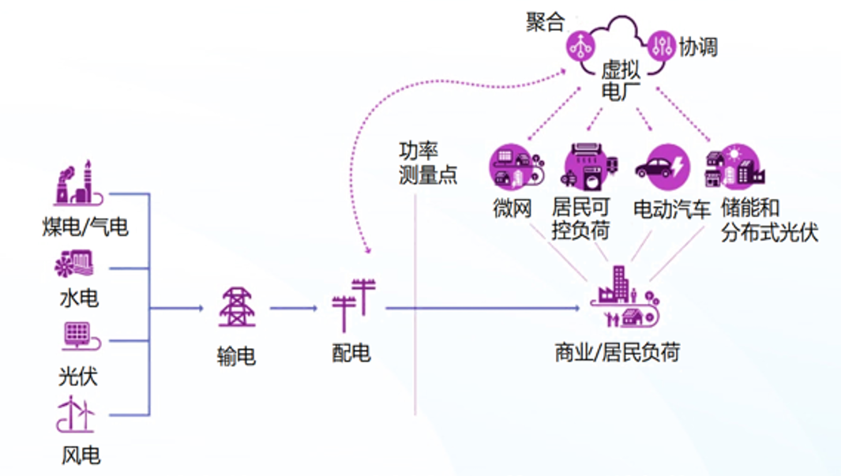
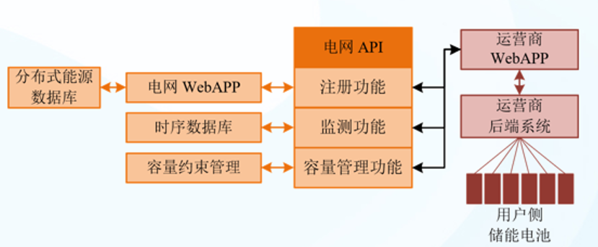
三、国外虚拟电厂案例
1.澳大利亚虚拟电厂
建设情况
2019年7月，澳大利亚能源市场运营商(AEMO)开启为期2年、共计8个试点的虚拟电厂示范项目。示范项目均位于国家电力市场主要区域，大约7150位用户签约参与项目，规模总计31MW。
2021年7月，澳大利亚国家电力市场中已注册居民储能电池规模约168MW。AEMO到2022年底，虚拟电厂规模将有望达到700MW。
澳大利亚虚拟电厂聚合资源以用户侧储能为主，目前虚拟电厂可以参与紧急频率控制辅助服务市场和电能量市场，主要提供频率控制辅助服务。
澳大利亚AEMO虚拟电厂示范项目系统架构
澳大利亚AEMO虚拟电厂示范项目系统功能架构

Slide 15
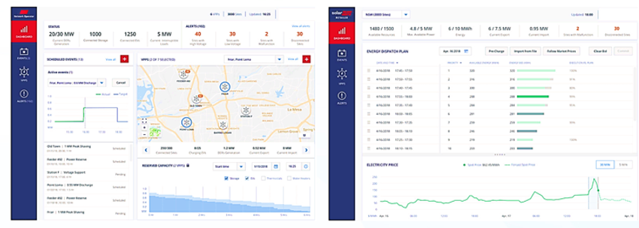
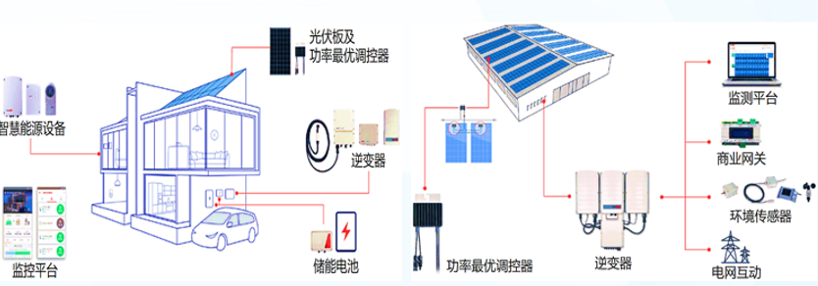
三、国外虚拟电厂案例
2.美国虚拟电厂
建设情况
截至2020年底，北美建成投运的虚拟电厂装机规模约1000MW，其中大部分在美国。预计到2029年，北美虚拟电厂市场规模将达到8600MW。
目前，美国虚拟电厂试点项目数量超过20个，分布在14个联邦州。
美国虚拟电厂聚合资源主要包括居民社区、工商业园区分布式光伏、储能设施、电动汽车等。
美国SolarEdge虚拟电厂运营商与用户端云平台
美国SolarEdge居民用户、商业用户接入方案

Slide 16
第四部分
国内虚拟电厂案例
04
PART 04

Slide 17
四、国内虚拟电厂案例
1.深圳虚拟电厂案例
建设情况
截至目前，虚拟电厂平台已接入聚合商14家，接入装机容量约87万千瓦(相当于约9万户家庭的用电报装容量，接近一座大型煤电厂的装机容量)，分布式光伏容量21万千瓦。
预计到2025年，深圳将建成具备100万千瓦级可调能力的虚拟电厂，逐步形成年度最大负荷5%左右的稳定调节能力。

Slide 18
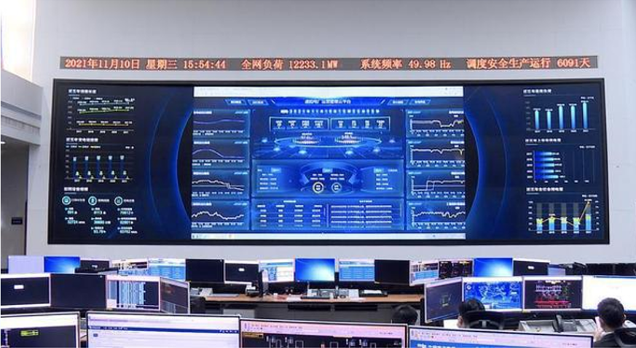
四、国内虚拟电厂案例
1.深圳虚拟电厂案例
运行效果
试点运行成效1:2021年11月8日，深圳能源售电公司代理的深圳地铁集团站点、深圳水务集团笔架山水厂参与响应。两家用户在正常安全生产的前提下，按照计划精准调节用电负荷共计3000kw。负荷侧资源在接到该局调度下发的紧急调控需求后，10分钟内负荷功率即下调至目标值。
试点运行成效2:2022年4月28日提前向虚拟电平台下发10000kW向下调节需求，一天内7家负荷聚合商在指定区域内最大削减负荷5344kW.
试点运行成效3:2022年4月29日下午14时30分，深圳龙华区民兴苑的V2G充电站自收到指令1分钟内，充电站充电功率降为零，并进一步将车载电能返送回电网，实现了电动汽车与电网互动的迅速调节。

Slide 19
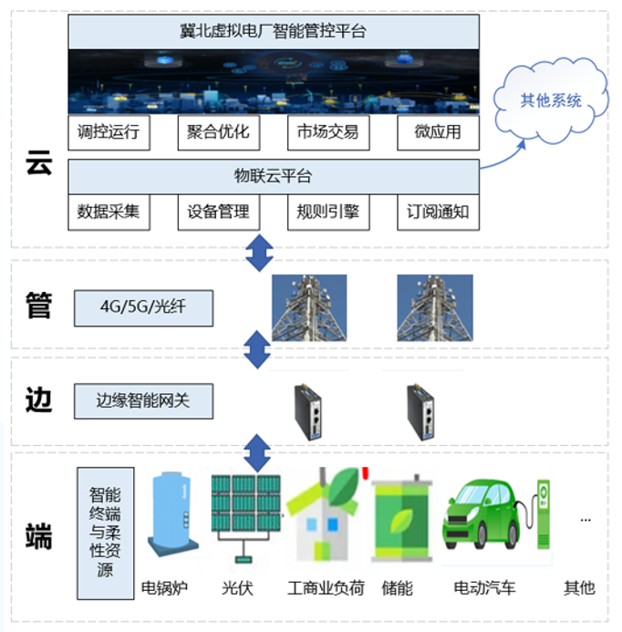
四、国内虚拟电厂案例
2.冀北虚拟电厂实践情况
建设情况
“云管边端”体系架构
云端:部署VPP智能管控平台，打通与其他平台接口。
管侧:采用4G、5G等传输方式，实现信息闭环安全传输。
边侧:建设即插即用的边缘网关，实现资源接入平台。
端侧:建设用户侧智能终端/用户侧管理平台，实现资源状态感知和柔性控制。
资源接入情况
资源规模:总容量358MW，最大调节能力204MW。
覆盖范围:张家口、秦皇岛、承德、廊坊、唐山。
资源类型:11类19家(可调节工商业负荷、蓄热式电锅炉、空气源热泵、储能、分布式光伏、电动汽车充电站、智能楼宇制雪设施等泛在弹性资源)。

Slide 20
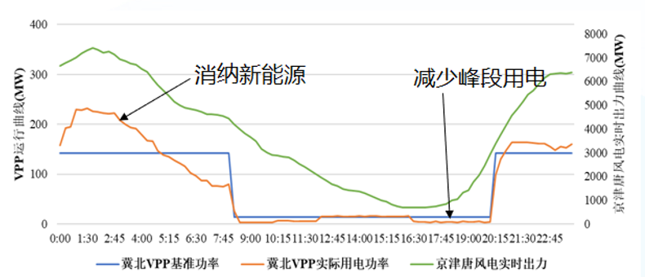
四、国内虚拟电厂案例
2.冀北虚拟电厂实践情况
运行效果
2019年起，冀北虚拟电厂全程参与华北调峰辅助服务市场已在线连续提供调峰服务超过3200小时，累计消纳新能源电量3412万千瓦时，度电收益0.183元运营商和用户总收益624.2万元，其中VPP运营商收益395.95万元，用户侧资源收益228.25万元。
冀北虚拟电厂调节性能良好
2022年已响应最大调节功率为154MW。
最大调节速率15.7MW/min(占额定有功功率的4.4%)。
冀北VPP典型日运行曲线

Slide 21
感谢观看！

